Slide 1

welkom in de bron

Slide 2



Samenkomsten live meemaken via internet
Onze samenkomsten worden via kerkdienstgemist.nl uitgezonden in beeld en geluid. Wij zullen er altijd naar streven om buiten het podium geen mensen herkenbaar in beeld te brengen, oftewel geen camera’s op gezichten gericht.
Wij hebben een privacy-verklaring beschikbaar via onze website www.debronhg.nl , waarin ook dit onderdeel is benoemd.
Er kan ook van deze dienst gebruik worden gemaakt via een app. De app is beschikbaar voor iOS en Android.

Slide 3
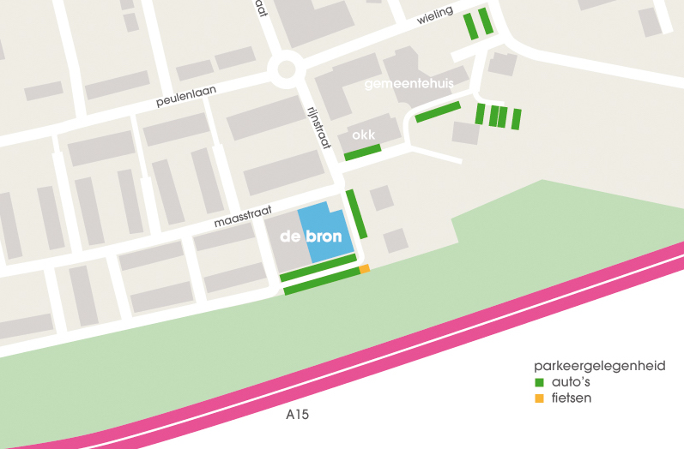
Parkeren in de omgeving van ‘de bron’
Komt u met de auto naar de bron? Dan is het vriendelijke verzoek om te parkeren achter de bron of achter het gemeentehuis.
Niet in de straten rondom de bron voor de huizen en de flat.

Slide 4
Welkom

Slide 6

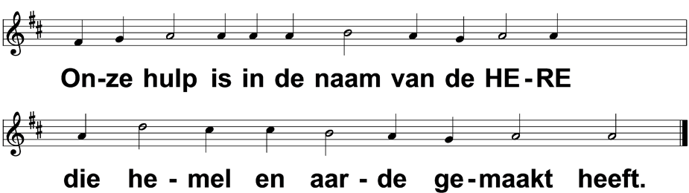
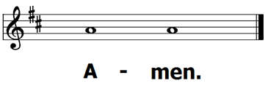
Votum en vredegroet
Gesproken vredegroet

Slide 7
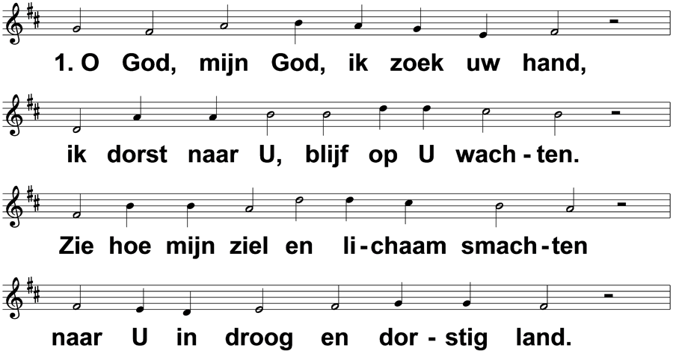
Zingen: Psalm 63 : 1, 2, 3

Slide 8
Zingen: Liedje
Kom aan boord
ook voor jou is er een plekje
waar je hoort
laat de hoop niet langer varen
kom aan boord
sta niet doelloos aan de kant
want er is een hart vol liefde
pak die uitgestoken hand

Slide 9
Lezen: Marcus 10 : 13 - 31
Binnengaan in het koninkrijk van God
¹³ De mensen probeerden ​kinderen​ bij hem te brengen om ze door hem te laten aanraken, maar de ​leerlingen​ berispten hen. ¹⁴ Toen ​Jezus​ dat zag, wond hij zich erover op en zei tegen hen: ‘Laat de ​kinderen​ bij me komen, houd ze niet tegen, want het ​koninkrijk van God​ behoort toe aan wie is zoals zij. ¹⁵ Ik verzeker jullie: wie niet als een ​kind​ openstaat voor het ​koninkrijk van God, zal er zeker niet binnengaan.’ ¹⁶ Hij nam de ​kinderen​ in zijn armen en zegende hen door hun de handen op te leggen.

Slide 10
¹⁸ Jezus​ antwoordde: ‘Waarom noemt u mij goed? Niemand is goed, behalve God. ¹⁹ U kent de geboden: pleeg geen ​moord, pleeg geen ​overspel, steel niet, leg geen vals getuigenis af, bedrieg niemand, toon eerbied voor uw vader en uw moeder.’ ²⁰ Toen zei de man: ‘Meester, sinds mijn jeugd heb ik me daaraan gehouden.’ ²¹ Jezus​ keek hem liefdevol aan en zei tegen hem: ‘Eén ding ontbreekt u: ga naar huis, verkoop alles wat u hebt en geef het ​geld​ aan de armen, dan zult u een schat in de hemel bezitten; kom dan terug en volg mij.’ ²² Maar de man werd somber toen hij dit hoorde en ging terneergeslagen weg; hij had namelijk veel bezittingen.

Slide 11
Collecte
1e collecte: Kerk
2e collecte: Rente en aflossing
Volgende week
1e collecte: Missionaire projecten dichtbij
2e collecte: Rente en aflossing

Slide 13
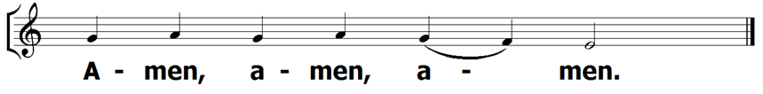
Zegen

Slide 14
tot ziens in de bron

Slide 15
tot ziens in de bron
Heb je gebed nodig? Kom naar voren

